Slide 1

2023 캡스톤디자인 밸류업 프로그램
지원금 집행 방법

Slide 2


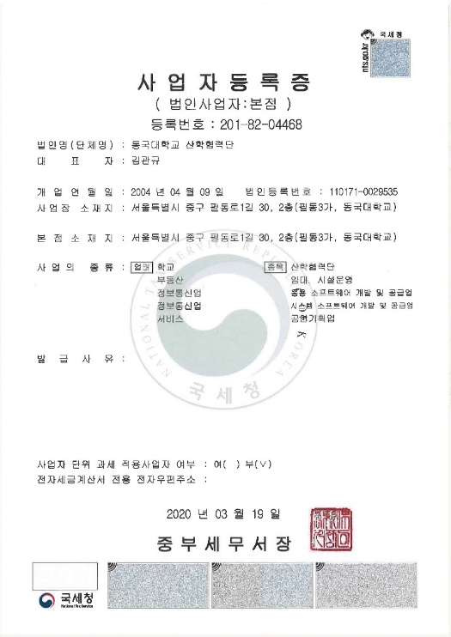
캡스톤디자인 지원금 - 집행지침
제출한 예산 내역 한도 내에서 각 항목에 맞게 사용 할 것
캡스톤디자인 학생 지원금은 선지출(학생) → 후지급(사업단)으로 현금 사용을 원칙으로 함
※ 법인, 개인카드 영수증, 개인 현금영수증, 간이(수기) 계산서 절대 불가 ※
인정 영수증 종류(둘 중 선택하여 발행)
  사업자 지출증빙 현금영수증(동국대학교 산학협력단 사업자 번호”201-82-04468” 입력 후 발행)
  전자세금계산서(동국대학교 사업자등록증 업체 전달 후 발행)
재료비 정산 지침을 숙지하고 규정에 근거하여 사용 할 것(집행 지침 필독!!)
영수증 사용이 부적합하다고 판단되는 경우, 사업단에서 추가보완서류 요청 혹은
지원금 환수를 요구할 수 있으며, 부적합한 영수증은 신청 금액에서 제외하고 입금함
[관련 증빙자료]
1) 거래명세서 : 구입한 재료를 확인 할 수 있는 상세 내역
2) 견적서 : 50만 원 이상 재료비 사용 시 본견적1부, 비교견적서 2부 필요
3) 증빙사진 : 구입한 재료를 수량을 확인 할 수 있게 찍은 후 양식에 첨부
4) 이체확인증 : 전자세금계산서(영수) 발행 시 업체로 계좌 이체한 내역을 첨부

Slide 3

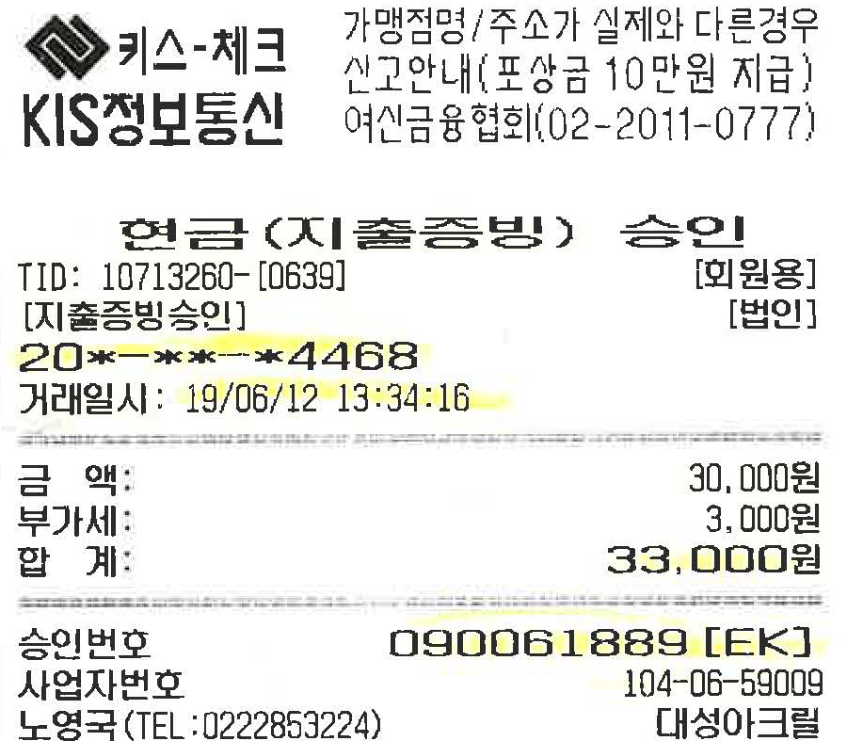







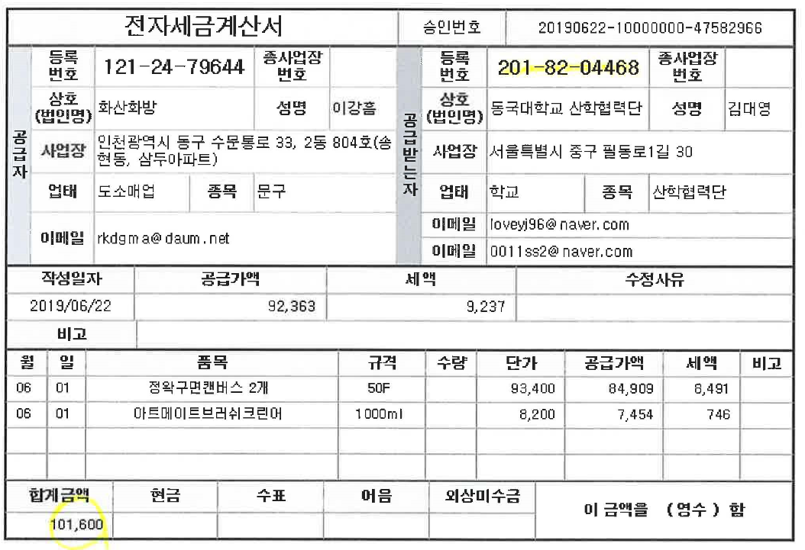


영수증 발행 절차
사업자 지출증빙 현금영수증
‘201-82-04468’
사업자 지출증빙
현금영수증 발행
영수증 종류
둘 중 선택 할 것
영수증 + 증빙서류 사업단 제출
과제 수행을 위한
재료/문헌 구입,
제품 가공의뢰,
팀 회의 진행 등
오프라인 - 현금 결제
온라인 – 계좌 이체
전자세금계산서
동국대학교 산학협력단
사업자등록증 제출 후
전자세금계산서 발행
(팀 대표 학생 개인 메일)
영수 / 청구
확인 필수

Slide 4


캡스톤디자인 지원금 – 세부 지침
항 목 | 내 용
재료비 | 오프라인 | 과제 수행을 위한 소모성 재료, 부품 일체 구매 가능(예외 품목 제외) 특수 보드를 포함한 관련 소프트웨어 패키지 ex) 라즈베리파이, 아두이노 키트 공연 및 영상물 제작에 필요한 소품 일부 등 문구류(A4 용지, 프린트 색별 잉크 등 한 학기에 소진 가능한 범위 내에서 인정) ※단, A4 박스, 토너, 대량의 문구 구매 불가
 | 인터넷 | 인터넷으로 구매하는 경우 현금 계좌이체 후 구매사이트에서 지출증빙영수증 발행(개인x, 법인 선택 후 동국대학교 산학협력단 사업자번호 입력 할 것) 배송비 지원 가능(배송비 가격 포함된 거래명세서 or 거래내역 첨부 할 것) “Unity Asset”인 경우 해외결재 가능, 해외매출전표 발행 후 영수증으로 제출
 | 대여 | 구입이 어려운 고가 물품, 프로그램 개발을 위한 서버 등 대여 가능 대여기간 / 물품단가 표기된 거래명세서 제출 필수
 | 구입불가항목 | ※ 부득이하게 구입해야 하는 경우 사업단으로 사전 논의 필수 기자재로 간주되는 물품 구입 절대 불가(드론, VR기기, 온도계, 전파측정기 등) USB, PC용 메모리보드, 하드디스크, CPU, HDMI선, DVI선, 비디오, 오디오 카드, SD카드 등 컴퓨터, 모니터, 마우스, 키보드, 스피커, 휴대폰, 충전기 등
 | 유의사항 | ※ 전시 1주전까지 구입 완료 할 것 물품 단가 30만 원 이상인 경우 사전 논의 필수(추후 확인된 경우 지원에 제한 있을 수 있음) 모든 재료비는 영수증과 함께 거래명세서/거래내역 필수 제출(영수증 상 물품 내역이 나와 있는 경우 제외 가능) 혹은 구매품목이 명시된 간이영수증을 받을 것(담당자 확인 도장 필수) 구입한 물품은 수량을 확인 할 수 있게 사진으로 찍은 뒤 출력하여 제출 회수품성 물품, 재료는 학기 종료 후 사업단 혹은 학과로 반납하여 보관할 수 있도록 해야 함

Slide 5

캡스톤디자인 지원금 – 세부 지침
항 목 | 내 용
가공비 (외주,용역) | 해당 과제와 관련 있는 가공에 한함(학생들이 직접 할 수 없는 공정에 한함) 가공을 의뢰하는 문서(자유양식), 가공을 증명할 수 있는 사진과 함께 제출 할 것 외주, 용역인 경우 업체간 계약서, 과업지시서(의뢰서), 결과보고서 등 필수 제출
회의비 (20% 제한) | 1일 1회의 회의비만 지원가능하며, 1인당 15,000원 이하로 사용해야 함 주말 및 공휴일, 밤 10시 이후 사용분은 지원에 제한이 있음 회의장소는 교내장소(교내 강의실, 세미나실 등), 중구 내 스터디 카페 가능 회의비 사용 장소는 중구 내로 제한 => 타 지역에서 사용 시 사유 기재 및 회의사진 첨부 필수(식사사진x) 상호명에 OO호프, OO포차, 이자카야 등(주류, 유흥업소 등) 지원 불가함 편의점, 슈퍼는 1인당 5,000원으로 제한함(인원수에 맞게 구매 할 것) 회의록 작성 시 시간 유의할 것(영수증 발행 시간 고려)
문헌 구입비 | 해당 프로젝트와 직접 관련성이 있는 문헌만 구입 가능 동일 문헌 중복 구매 X 구입 문헌 앞, 뒷 표지, 목차, 출판정보(ISBN)이 식별 가능한 사진을 증빙서류로 제출
지원불가항목 | 교통비, 출장비, 인건비(강사료 등), 통신비, 논문 등록비, 학회비 등 지원 불가 간이영수증, 수기영수증, 수기계산서 등 지원 불가
프로그램 기간(6/27~9/1) 사용한 금액만 지원 됨 ex) 서버임대료, 도메인 등 주의

Slide 6

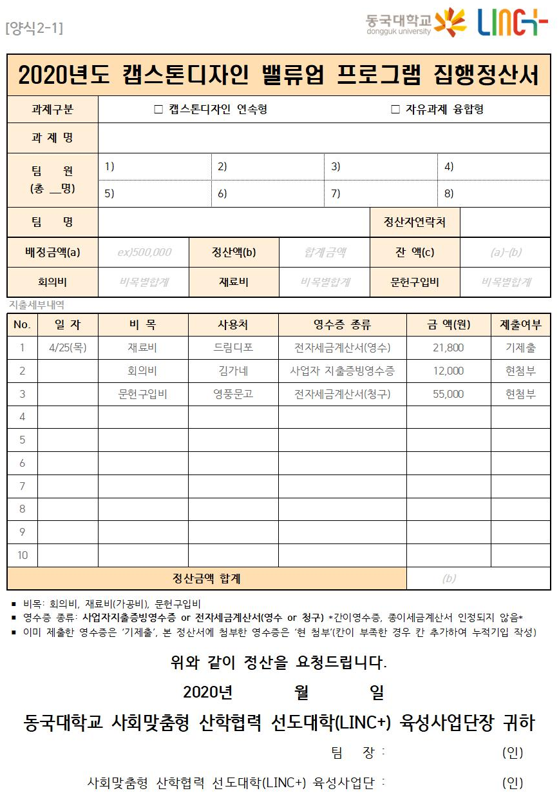

캡스톤디자인 집행정산서 작성
[양식2-1] 집행정산서 사용한 영수증 날짜별 정리하여 기입
집행정산서는 영수증 제출 여부와 관계없이 누적 기입할 것
  현첨부 : 본 정산서에 제출하는 영수증
  기제출 : 기존 정산서에 제출한 영수증
영수증 마다 각각의 증빙 서류가 첨부되어야 함
  재료비 : 영수증 + 거래명세서(선택-견적서), 사진
  회의비 : 영수증 + 회의록
정산 받을 대표학생 통장 사본 + 신분증 사본 1부 제출
(정산담당자는 LINC3.0사업 참여학과 소속 학생-팀장)

Slide 7

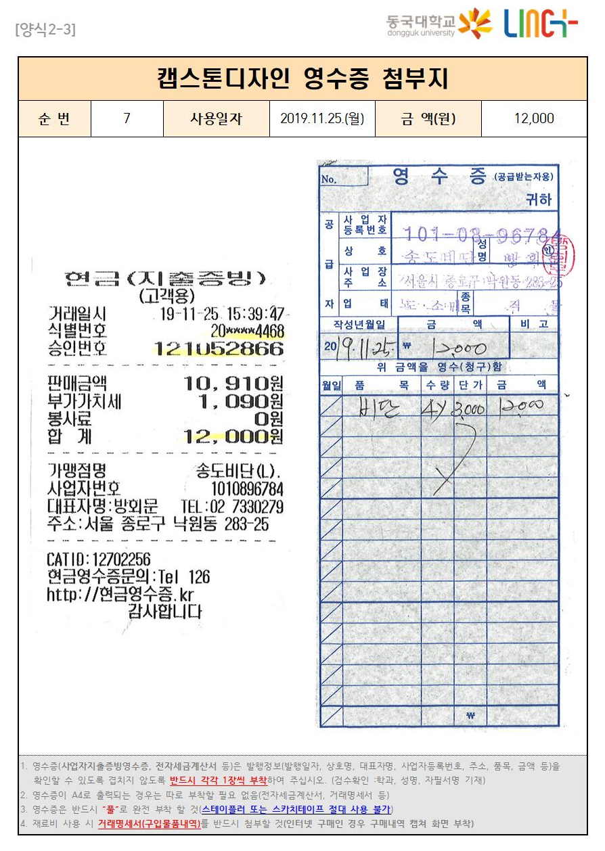
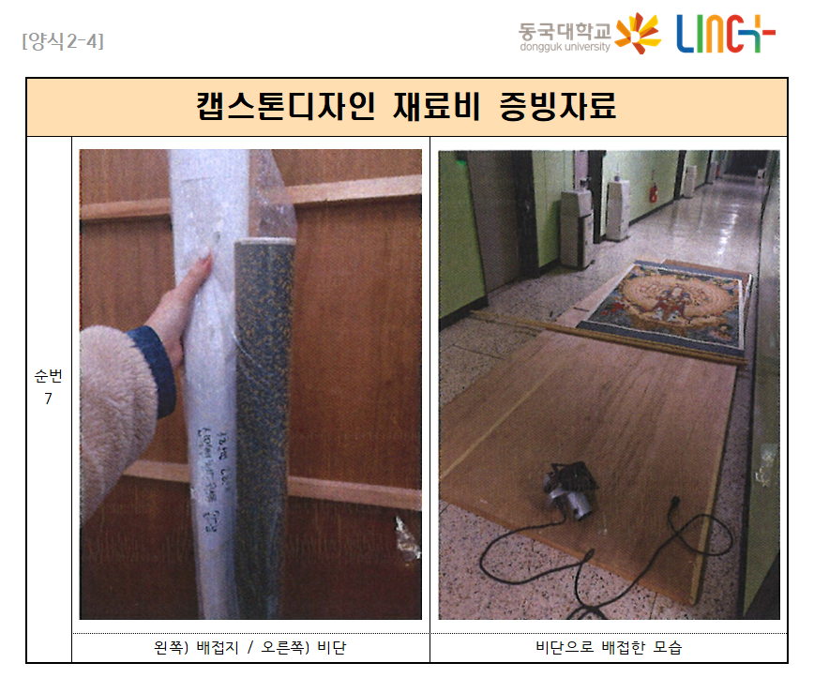

[예시] 캡스톤디자인 집행정산서 작성
③증빙사진
①지출증빙영수증
모든 영수증 및 증빙자료
(거래명세서, 견적서 등)
원본으로 제출 해야 함
②거래명세서
[양식2-3] 영수증 첨부지에 영수증, 거래명세서 등 부착할 것
영수증은 겹치지 않도록 풀로 완벽하게 부착(테이프 사용X)
영수증이 A4로 출력된 경우 따로 영수증 첨부지에 부착하지 않고 순번-사용일자-금액을 상단부분에 기재한 후 제출 할 것
물품 사진 + 활용사진은 [양식2-4] 양식 활용하여 제출
집행정산서, 영수증 첨부지, 재료비 증빙자료 순번 모두 동일해야 함

Slide 8
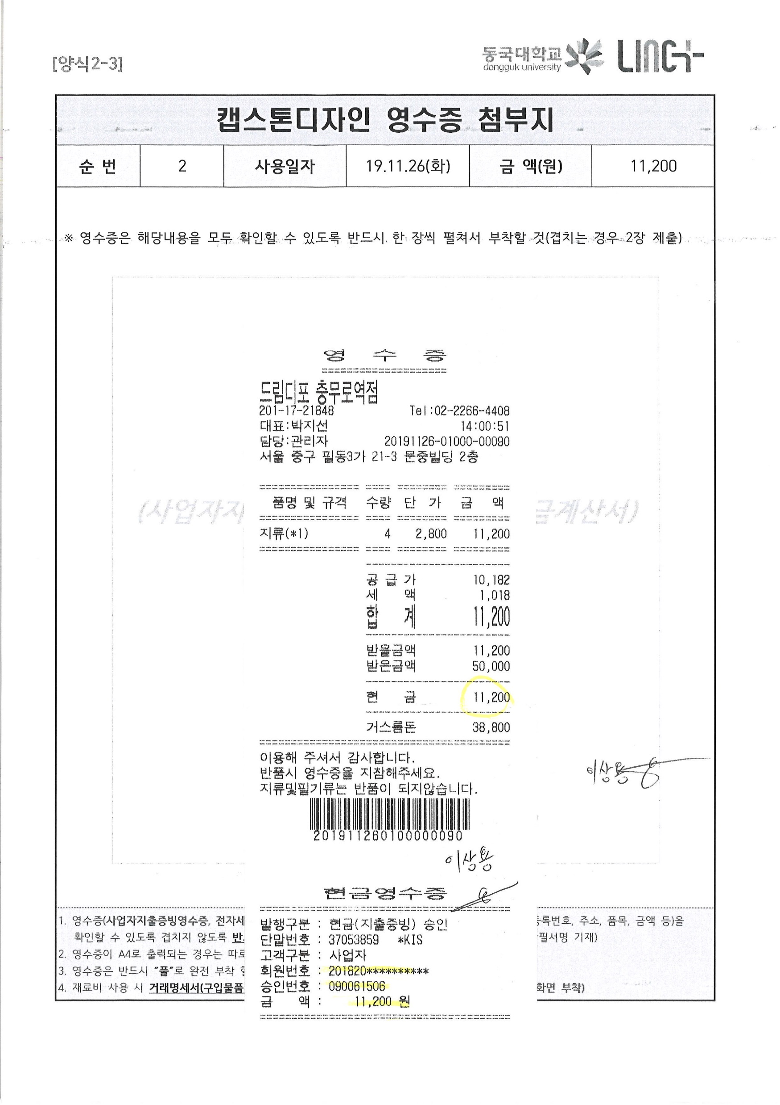


[예시] 캡스톤디자인 영수증(재료)
오프라인 구매
①지출증빙영수증
지출증빙 영수증 승인번호 or 식별번호 확인 ex) 201*****68 등
개인 핸드폰 번호로 발행한 경우 업체 요청하여 재발행 해야 함
지출증빙영수증 상 구입한 물품의 내역이 확인되는 경우
거래명세서를 따로 제출하지 않아도 됨
(단, 품명 / 수량 / 단가 / 금액 모두 확인 가능 해야 함)
* 품목명이 길어서 잘려있는 경우 거래명세서 제출해야 함

Slide 9


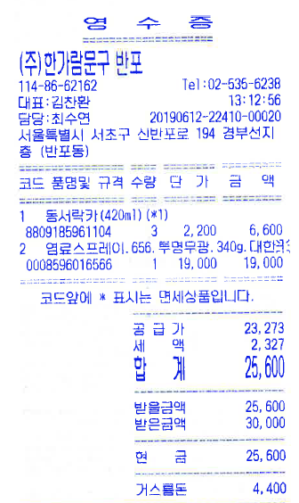
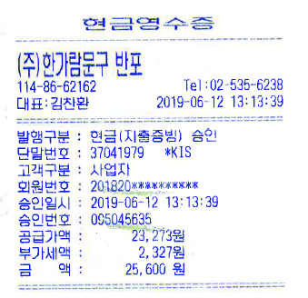
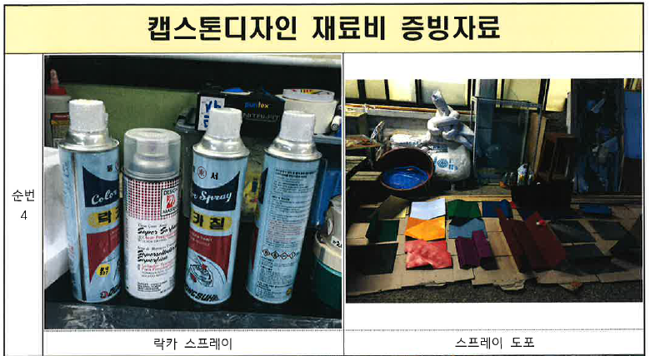
[예시] 캡스톤디자인 영수증(재료)
오프라인 구매
②거래명세서
지출증빙영수증에 금액만 나와있는 경우 거래내역 별도 제출해야 함
①지출증빙영수증
③증빙사진
지출증빙영수증 날짜 = 거래명세서 날짜 동일 해야 함
구입 당시 영수증과 물품 사진을 찍어둘 것
(사진 미제출 혹은 구입한 수량과 사진이 일치하지 않는 경우 인정 불가)

Slide 10

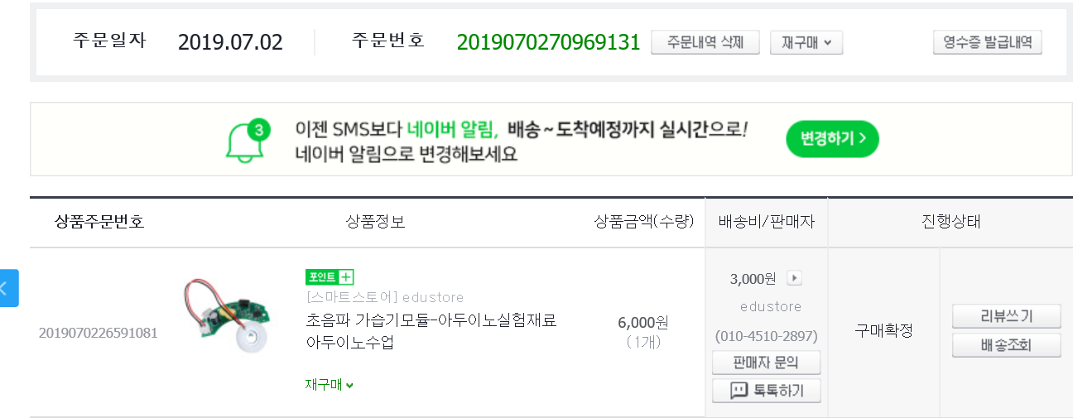
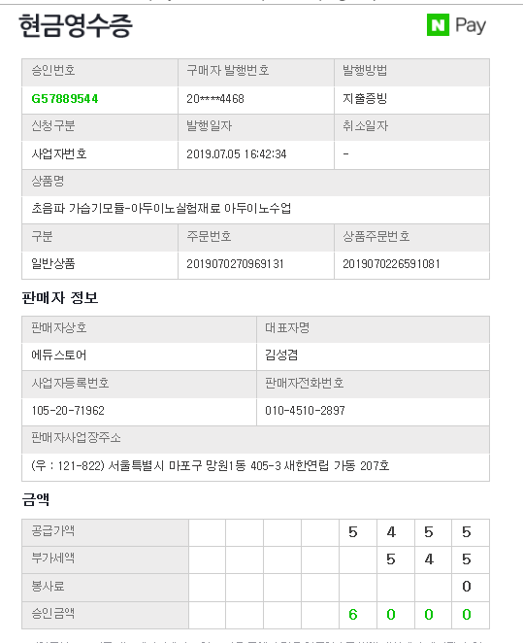
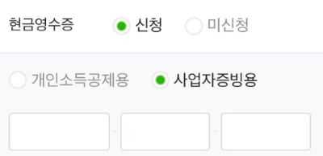
[예시] 캡스톤디자인 영수증(재료)
②구매내역
온라인 구매
①지출증빙영수증
온라인의 경우 업체로 계좌이체 후 현금영수증 발행 요청
(개인 현금영수증 X, 법인 선택 후 사업자지출증빙현금영수증 발행)
거래명세서 출력 혹은 구매화면 내역 캡쳐본 가능
배송비 지원 가능(단, 거래내역에 배송비 확인되어야 함)
(물품 반송, 교환을 위한 택배비는 지원 불가함)
ex)현금영수증 발행 화면
201 82 04468

Slide 11

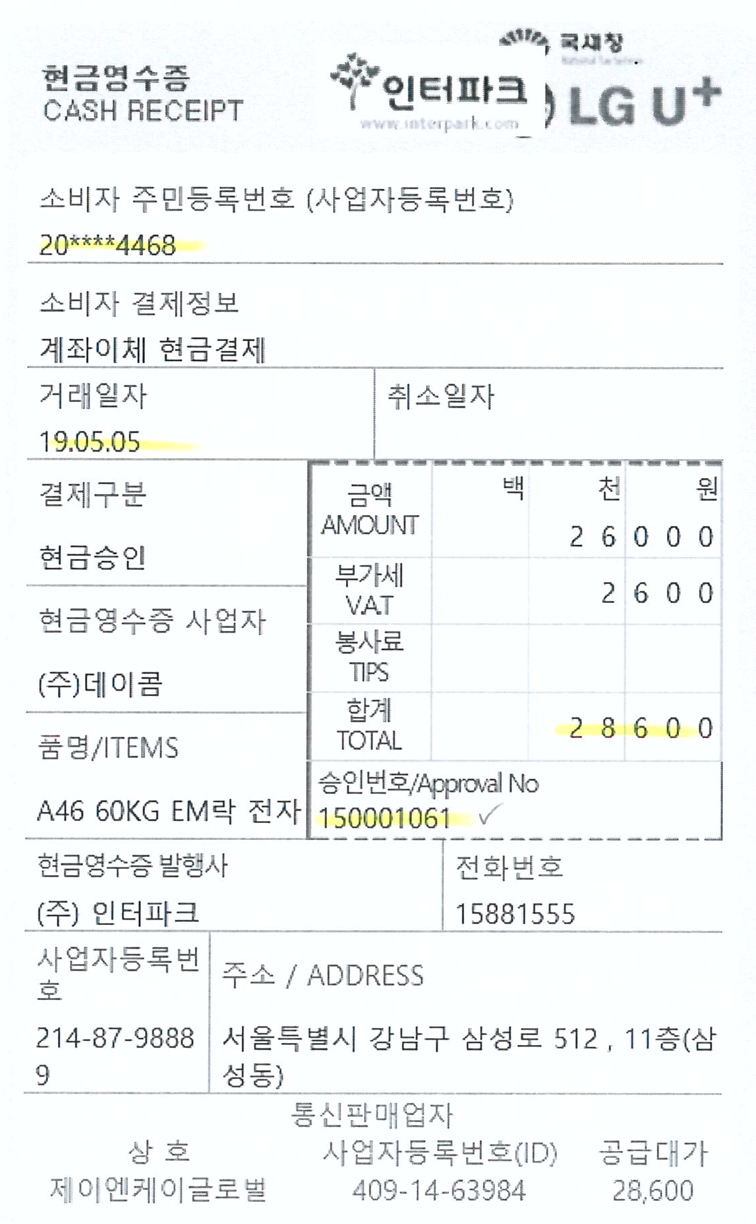
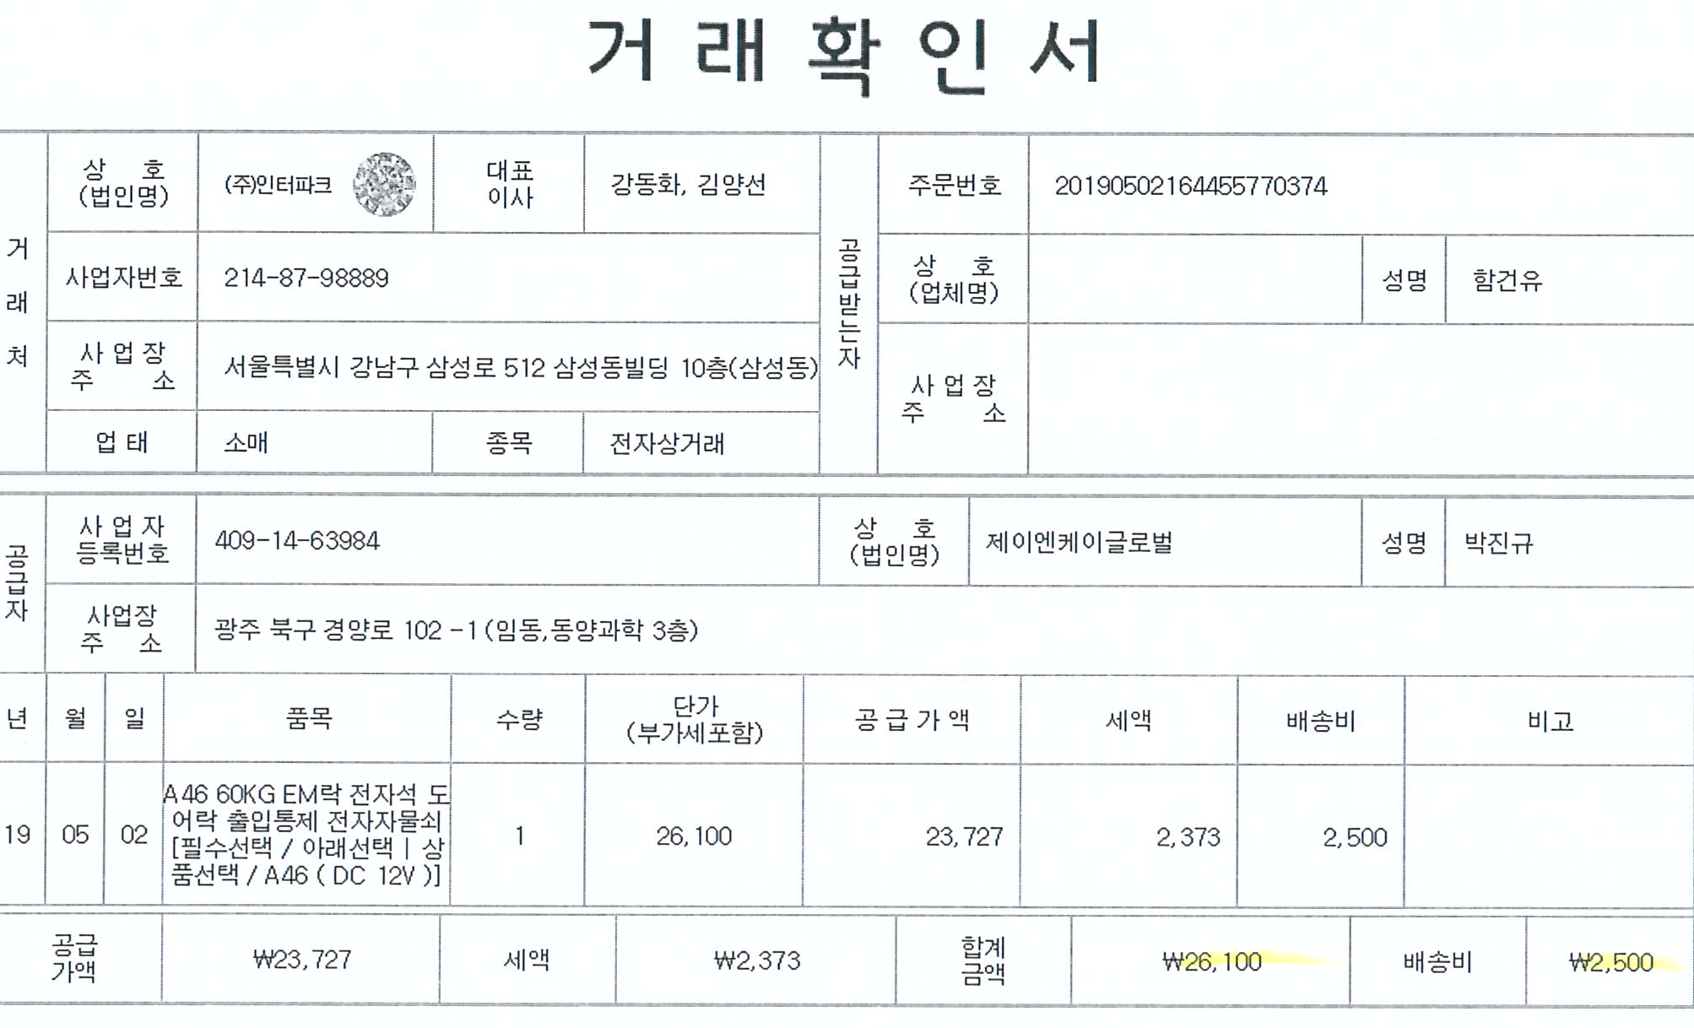

[예시] 캡스톤디자인 영수증(재료)
온라인 구매
①지출증빙영수증
②거래확인서
온라인 구매한 경우 거래일 – 영수증발행날짜 상이할 수 있음
ex) 주문일 5/2 - 영수증 발행일(거래일자) 5/5
이 경우 영수증 발행 날짜(5/5)로 집행정산서 작성 할 것

Slide 12

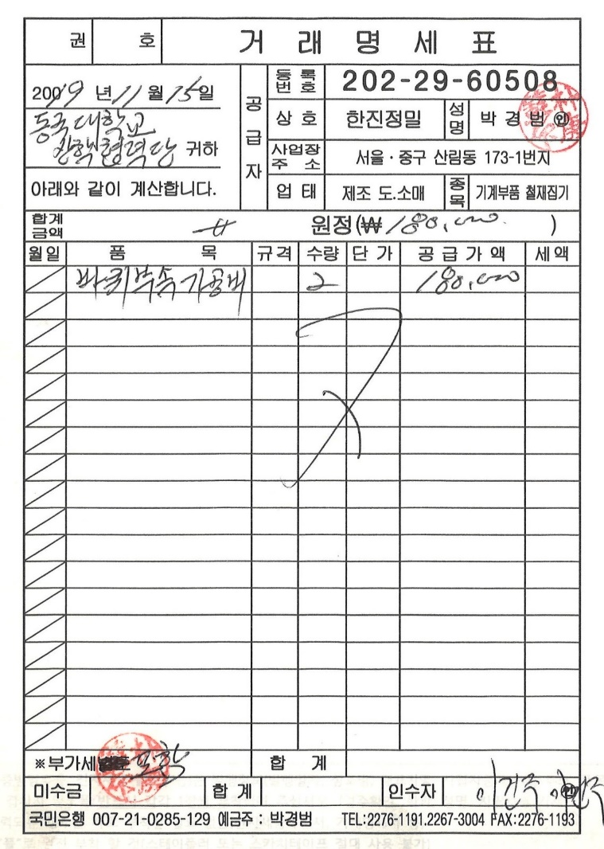
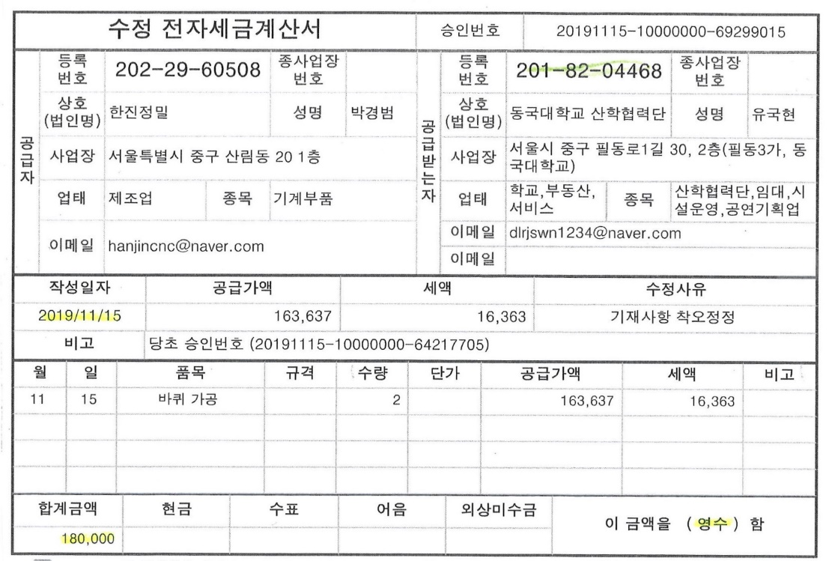
[예시] 캡스톤디자인 영수증(재료)
②거래명세서
전자세금계산서(영수)
①전자세금계산서
거래명세서의 경우 수기로
작성된 간이영수증도 가능
(대표자 직인 , 서명 필수)
전자세금계산서(영수) : 업체로 대금지급을 완료된 경우
제출서류 : 전자세금계산서, 거래명세서, 이체확인증(이체내역 캡쳐), 증빙사진
전자세금계산서는 학생 개인 메일로 발급 → 출력 → 제출

Slide 13
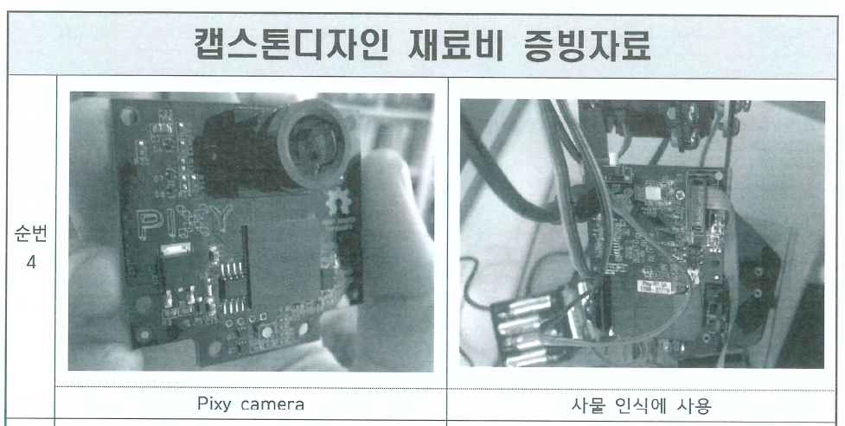

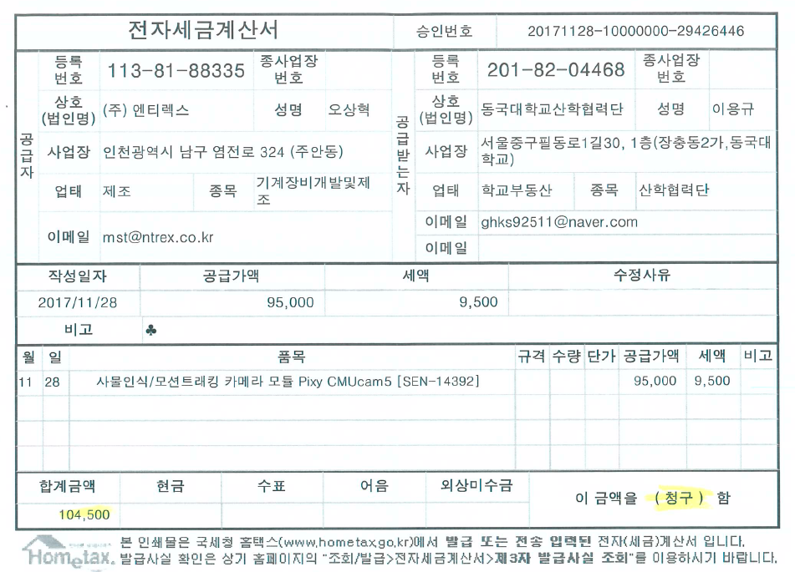
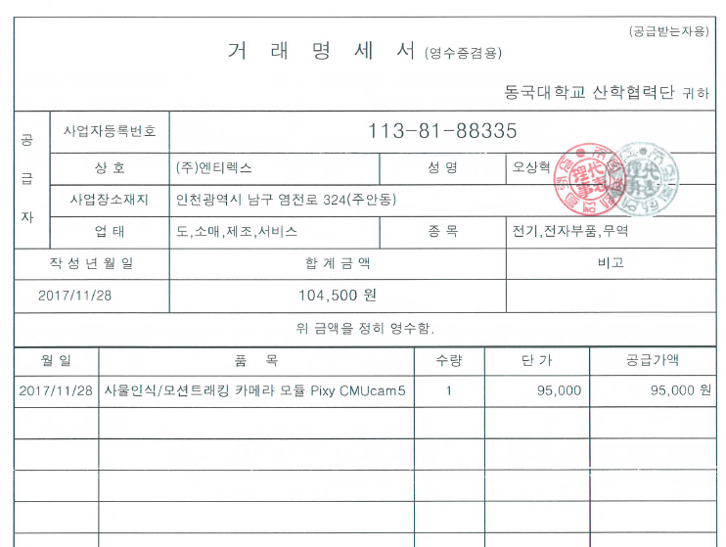

③증빙사진
[예시] 캡스톤디자인 영수증(재료)
전자세금계산서(청구)
①전자세금계산서
②거래명세서
전자세금계산서(청구) : 사업단에서 업체로 바로 입금하므로 학생이 업체에 선 지출하지 않아도 됨
제출서류 : 전자세금계산서, 거래명세서, 업체 사업자등록증사본 + 통장사본, 증빙사진
업체에 돈을 지급하였으나 청구로 발행한 경우 : 계산서 취소 혹은 수정 재발행하여 제출(청구 취소 → 영수 재발급)
전자세금계산서는 학생 개인 메일로 발급 → 출력 → 제출(단, 3주 이상의 정산기간 소요되므로 업체에 미리 양해 구할 것)

Slide 14

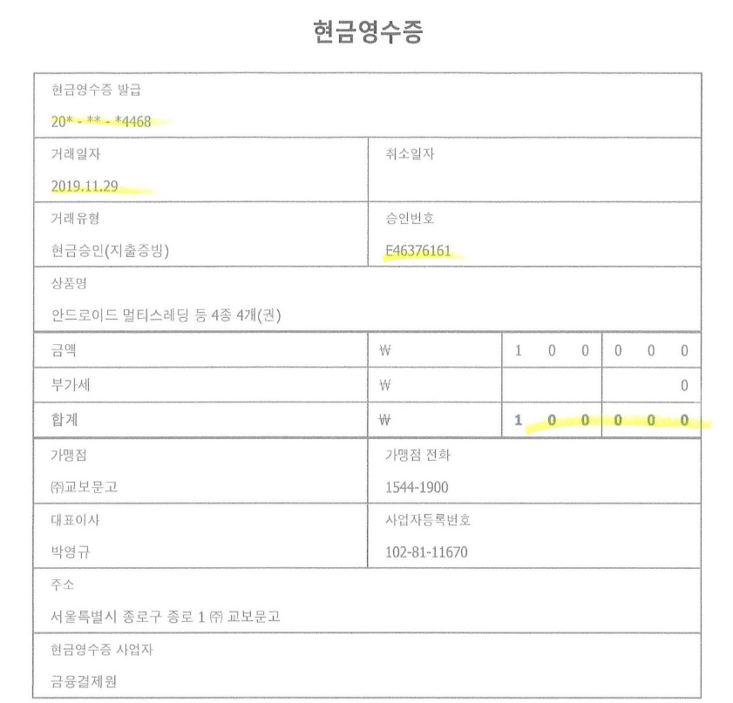
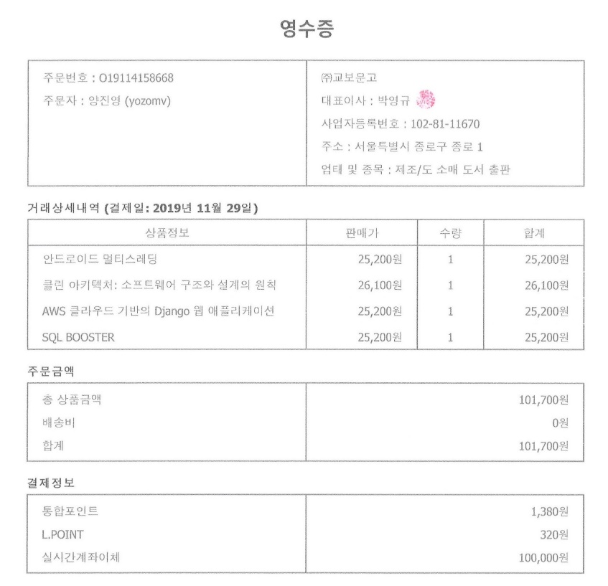
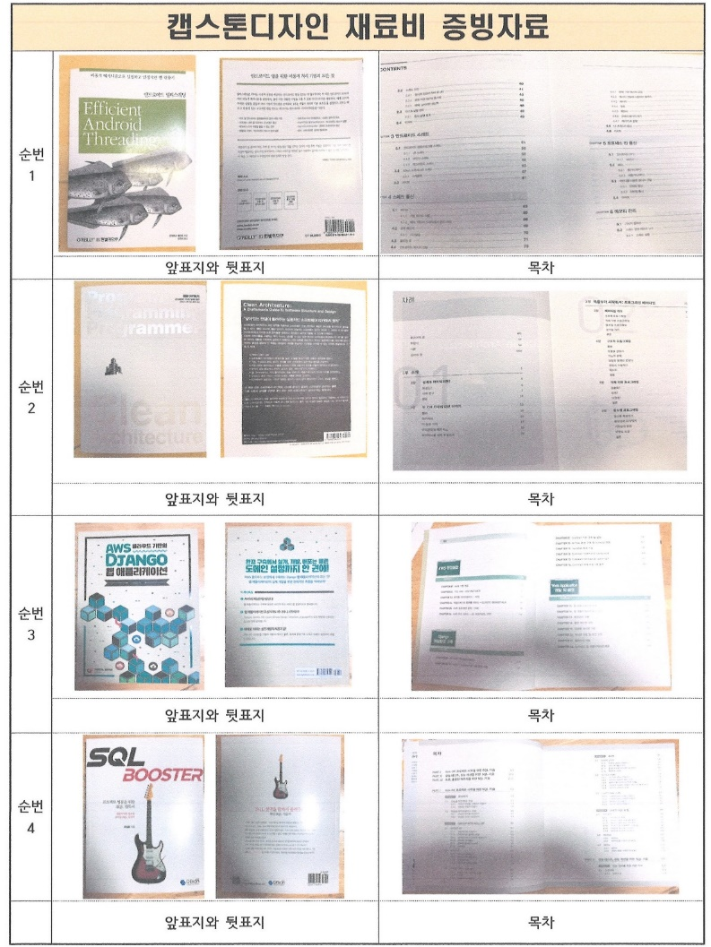
[예시] 캡스톤디자인 영수증(문헌구입)
온라인 문헌구입
①지출증빙영수증
②거래확인서
③증빙사진
진행하는 과제와 관련 없는 도서 지원 불가, 동일 문헌 중복 구매 불가
도서 앞, 뒤 표지, 목차, 출판정보(ISBN 및 출판일자) 식별 가능하게 사진 첨부
학기 종료 후 LINC3.0사업단으로 반납할 것

Slide 15
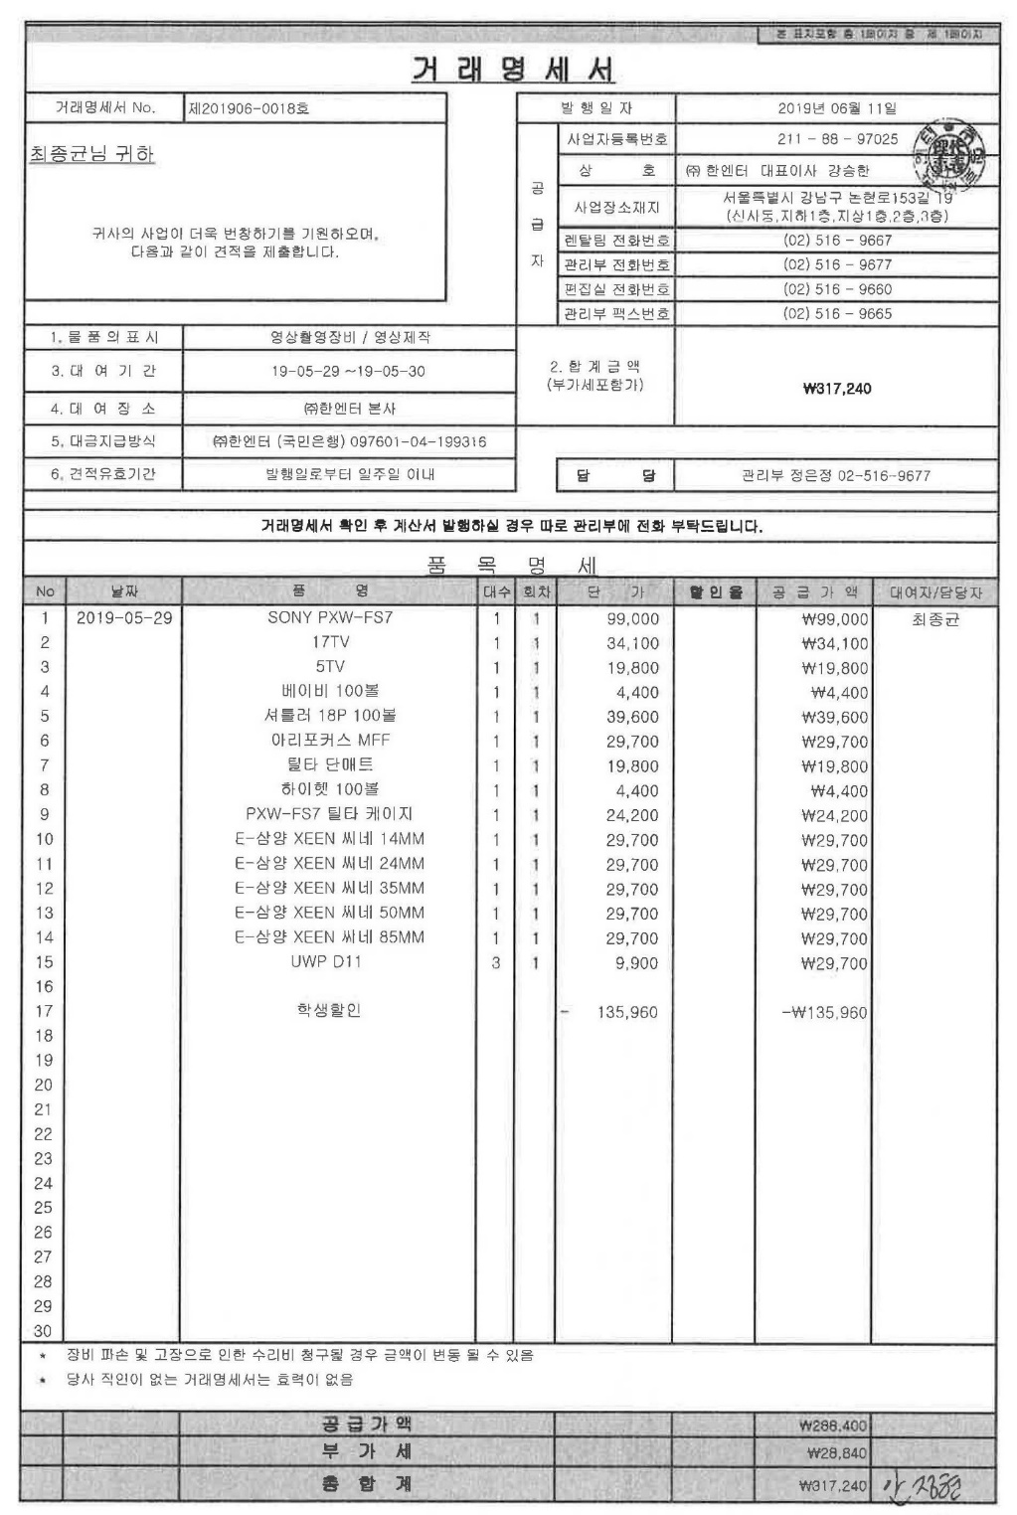
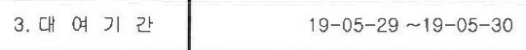
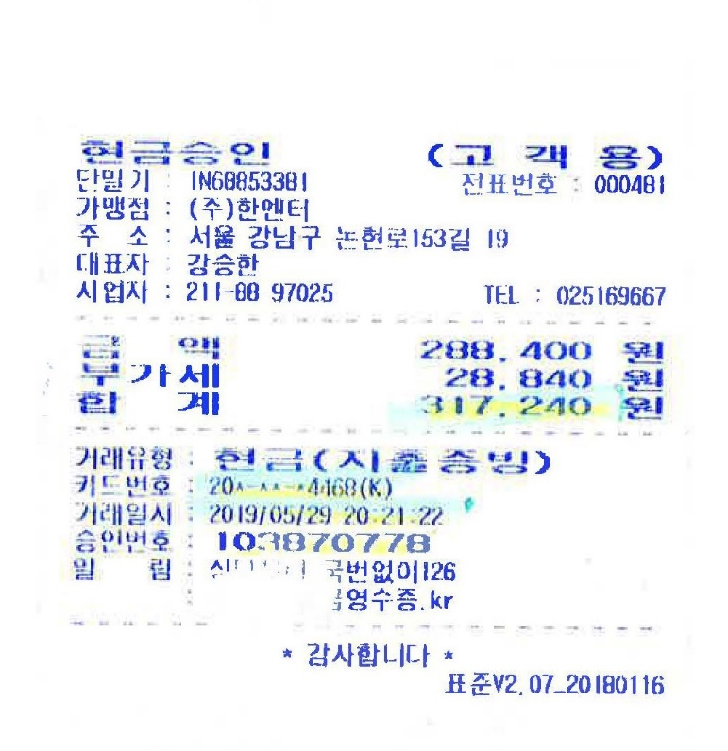



[예시] 캡스톤디자인 영수증(대여)
②거래명세서
기자재, 물품 대여 시
대여기간, 단가 등 기재된
거래명세서, 계약서 제출
기재대여
①지출증빙영수증
거래명세서 상 대여기간, 물품별 단가, 할인율, 수량 등 포함되어야 함
전자세금계산서(청구) 는 반드시 업체에 사전 협의 후 진행 할 것
제출서류 : 영수증, 거래명세서, 견적서(본견적1부, 비교견적2부), 증빙사진

Slide 16

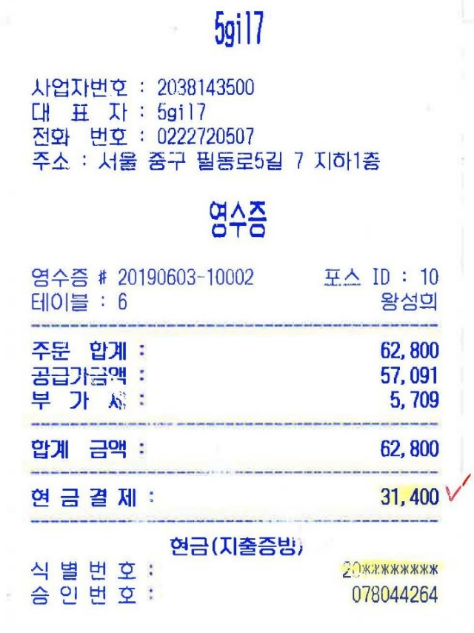
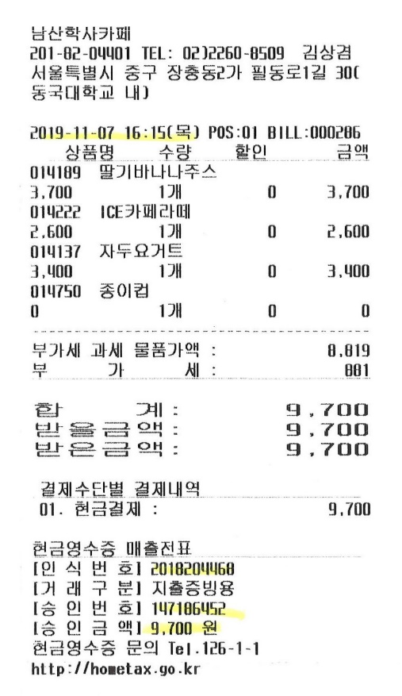
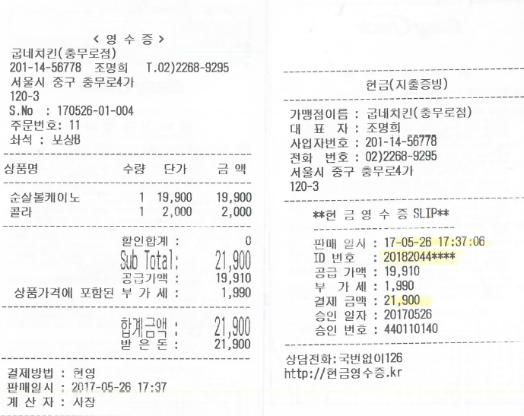
[예시] 캡스톤디자인 영수증(회의)
회의비
※ 치킨집 예외로 내역이 꼭 나와야 함 ※
1일 1회 1인 15,000원 이내 사용 가능 ex) 팀원 3명 = 45,000원 내 회의비 사용 가능
회의비는 내역 나와있는 영수증 / 내역 없이 금액만 나와있는 영수증 둘 다 인정 가능
단, 내역이 나와있는 경우 회의참석자 수와 맞아야 함 ex) 커피3잔 = 회의참석자 3명
1인 회의비 지원 불가 ex) 식권1장, 버거세트 1개, 커피 1잔 등

Slide 17





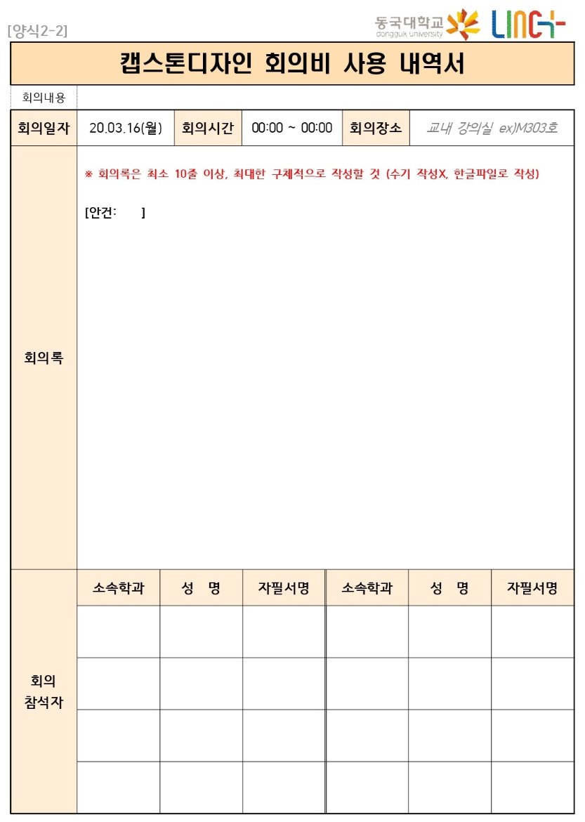

[예시] 캡스톤디자인 영수증(회의)
회의록 작성 예시
회의록
회의 날짜 = 영수증 날짜 일치
10시 이후 사용 영수증 인정 불가
회의장소는 교내 강의실
및 회의실로 작성 할 것
↓ 회의참석자 자필서명 필수!!
영수증 메뉴 개수= 참석자 인원 일치
ex) 식권4장 = 서명4개 필요
회의록은 10줄 이상 상세하게 작성 할 것
회의비 사용한 경우 회의록 작성 필수(회의비 사용 3건 = 회의록 3장)

Slide 18


[예시] 외주 용역
견적서(계약업체) / 비교견적(타 업체) 각 1부
외주용역 계약서 1부(업체양식 등)
과업지시서 1부(외주가공의 필요성을 상세하게 기록해야 하며, 필요 시 사진 및 도면을 반드시 첨부해야 함)
- 개발 배경 및 목적
- 개발 범위(내용)
- 개발 업무 및 주요산출물
- 추진일정
- 예상 결과물
외주 결과보고서 1부

Slide 19
문의사항
카카오플러스친구
“동국대학교 캡스톤디자인” 검색
LINC 3.0 사업단 02-2290-1727 ~ 1737

